Slide 1
Σχεδιασμός και υπολογισμός των εγκαταστάσεων
Ηλιακές θερμικές εγκαταστάσεις για ζεστό νερό και θέρμανση χώρων σε μονοκατοικία

Slide 2
Στόχοι Ενότητας
1. Συστατικά των ηλιακών θερμικών συστημάτων:
Πώς λειτουργεί ένα ηλιακό θερμικό σύστημα;
Συλλέκτες
Θερμαντικές αποθήκες
Ηλιακό κύκλωμα
Ελεγκτής
2. Σχεδιασμός συστήματος:
Γενική διαδικασία κατά το σχεδιασμό συστημάτων
Σχεδιασμός συστήματος σύμφωνα με το φορτίο αιχμής
Σχεδιασμός συστήματος σύμφωνα με την εξοικονόμηση πρωτογενούς ενέργειας
3. Ηλιακά οικιακά συστήματα θέρμανσης ζεστού νερού:
Σχεδιασμός, εγκατάσταση και συντήρηση

Slide 3
Μέρη Ηλιακών Θερμικών Συστημάτων
Πώς λειτουργεί ένα ηλιακό θερμικό σύστημα;
Ο ηλιακός συλλέκτης που είναι τοποθετημένος στην οροφή μετατρέπει το φως που διεισδύει τους υαλοπίνακες (ακτινοβολία μικρού κύματος) σε θερμότητα. Ο συλλέκτης είναι επομένως ο σύνδεσμος μεταξύ του ήλιου και της χρήσης ζεστού νερού. Η θερμότητα δημιουργείται από την απορρόφηση των ακτίνων του ήλιου μέσα από μια σκούρα επικαλυμμένη, συνήθως μεταλλική πλάκα - τον απορροφητήρα. Αυτό είναι το πιο σημαντικό μέρος του συλλέκτη. Στον απορροφητή είναι ένα σύστημα σωλήνων γεμάτο με ένα μέσο μεταφοράς θερμότητας (συνήθως νερό ή ένα αντιψυκτικό μίγμα). Αυτό καταλαμβάνει τη θερμότητα που παράγεται. Συγκεντρώνονται μαζί σε ένα σωλήνα και ρέουν στην αποθήκη ζεστού νερού. Στα περισσότερα ηλιακά συστήματα θέρμανσης νερού - μακράν ο συνηθέστερα χρησιμοποιούμενος τύπος ηλιακών θερμικών συστημάτων - η θερμότητα στη συνέχεια μεταφέρεται στο οικιακό νερό μέσω ενός εναλλάκτη θερμότητας. Το ψυχθέν μέσο στη συνέχεια ρέει μέσω ενός δεύτερου αγωγού πίσω στον συλλέκτη ενώ το θερμαινόμενο οικιακό νερό ανεβαίνει προς τα πάνω στο κατάστημα. Ανάλογα με την πυκνότητα και τη θερμοκρασία, στο κατάστημα τοποθετείται ένα στρωμένο σύστημα: το θερμότερο νερό βρίσκεται στην κορυφή (από όπου φεύγει από τη δεξαμενή όταν οι βρύσες είναι ενεργοποιημένες) και το πιο κρύο είναι στο κάτω μέρος (όπου υπάρχει κρύο νερό τροφοδοτείται).

Slide 4
Μέρη Ηλιακών Θερμικών Συστημάτων
Πώς λειτουργεί ένα ηλιακό θερμικό σύστημα;
Ο ελεγκτής θα εκκινήσει μόνο την αντλία ηλιακού κυκλώματος όταν η θερμοκρασία στον συλλέκτη είναι μερικά βαθμούς πάνω από τη θερμοκρασία στην κάτω περιοχή του καταστήματος. Με αυτό τον τρόπο το υγρό μεταφοράς θερμότητας στον συλλέκτη - που έχει θερμανθεί από τον ήλιο - μεταφέρεται στον κατώτερο εναλλάκτη θερμότητας, όπου η θερμότητα μεταφέρεται στο αποθηκευμένο νερό οικιακής χρήσης.

Slide 5
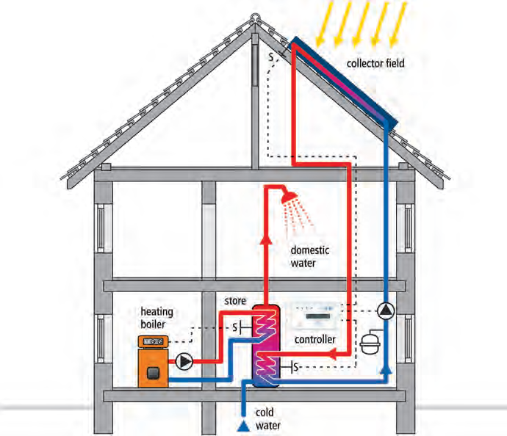
Μέρη Ηλιακών Θερμικών Συστημάτων
Πώς λειτουργεί ένα ηλιακό θερμικό σύστημα;
Τυπικό ηλιακό σύστημα θέρμανσης νερού με λέβητα θέρμανσης για επιπλέον θέρμανση (S = αισθητήρας θερμοκρασίας)

Slide 6
Μέρη Ηλιακών Θερμικών Συστημάτων
Πώς λειτουργεί ένα ηλιακό θερμικό σύστημα;
Για εύκρατα κλίματα, σε ηλιακό σύστημα για σπίτια μιας και δύο οικογενειών με διαστάσεις περίπου 0,6-1,0 m2 (6,46-10,76 ft2) επιφάνεια συλλογής ανά άτομο και περίπου 40-60 λίτρα (10,6-15,9 γαλόνια) όγκου αποθήκευσης ανά άτομο, το νερό θερμαίνεται κυρίως από το ηλιακό σύστημα το καλοκαίρι. Αυτό παρέχει ετήσιο βαθμό κάλυψης (ποσοστό της ηλιακής ενέργειας έως τη συνολική ενέργεια που απαιτείται για οικιακή θέρμανση νερού) περίπου 50-60%. Το υπόλοιπο 40-50% πρέπει να καλύπτεται από βοηθητική θέρμανση. Για αντληθέντα συστήματα, αυτό γίνεται συχνά μέσω ενός επιπλέον εναλλάκτη θερμότητας στην κορυφή του καταστήματος. Άλλες κοινές λύσεις είναι να χρησιμοποιήσετε τον ηλιακό θερμοσίφωνα ως προθερμαντήρα και να συνδέσετε το νερό που θερμαίνεται με ηλιακή ενέργεια σε συμβατικό λέβητα ή (κυρίως για ηλιόλουστα κλίματα) για να χρησιμοποιήσετε ένα ηλεκτρικό στοιχείο βυθισμένο στο κατάστημα.

Slide 7
Μέρη Ηλιακών Θερμικών Συστημάτων
Συλλέκτες
Οι συλλέκτες έχουν το καθήκον να μετατρέπουν το φως όσο το δυνατόν πιο ολοκληρωμένα σε θερμότητα και στη συνέχεια να μεταφέρουν αυτή τη θερμότητα με χαμηλές απώλειες στο σύστημα κατάντη. Υπάρχουν πολλοί διαφορετικοί τύποι και σχέδια για διαφορετικές εφαρμογές, όλα με διαφορετικό κόστος και επιδόσεις.
Η συνολική επιφάνεια (περιοχή συλλέκτη) είναι προϊόν των εξωτερικών διαστάσεων και καθορίζει, για παράδειγμα, την ελάχιστη ποσότητα επιφάνειας στέγης που απαιτείται για την τοποθέτηση.
Η περιοχή του ανοίγματος αντιστοιχεί στην περιοχή εισόδου φωτός του συλλέκτη - δηλαδή στην περιοχή μέσω της οποίας η ηλιακή ακτινοβολία περνά στον ίδιο τον συλλέκτη.

Slide 8
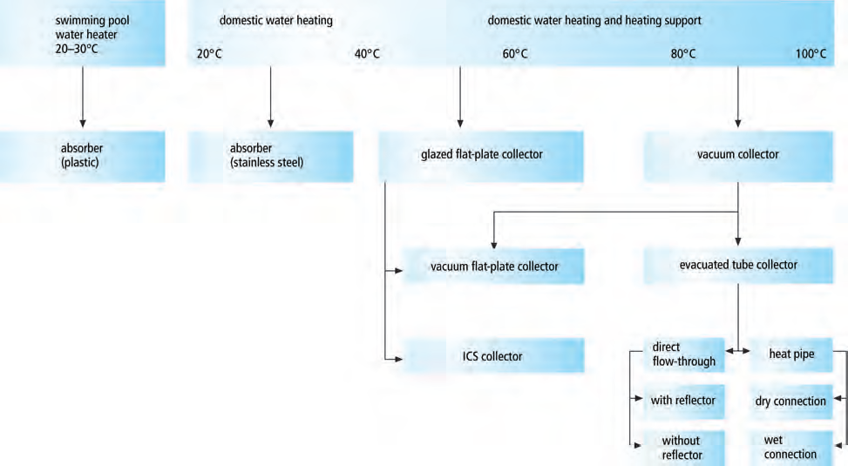
Μέρη Ηλιακών Θερμικών Συστημάτων
Συλλέκτες - Επισκόπηση των τύπων του συλλέκτη

Slide 9
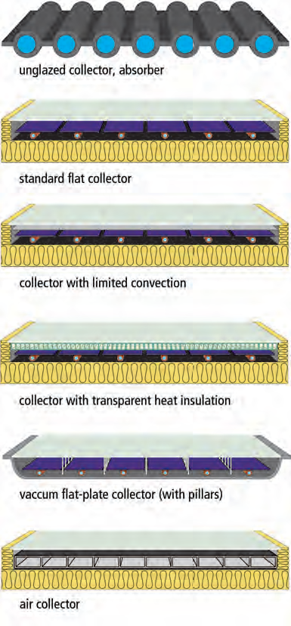
Μέρη Ηλιακών Θερμικών Συστημάτων
Συλλέκτες - Διαφορετικά σχέδια συλλεκτών

Slide 10
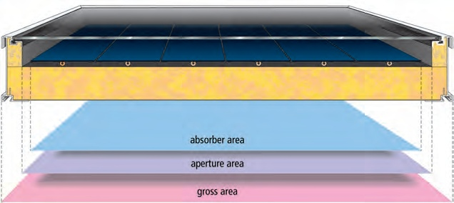
Μέρη Ηλιακών Θερμικών Συστημάτων
Συλλέκτες - Η περιοχή απορροφητή (ονομάζεται επίσης και αποτελεσματική περιοχή συλλέκτη) αντιστοιχεί στην περιοχή του πραγματικού πίνακα απορρόφησης.
Διατομή ενός επίπεδου συλλέκτη με περιγραφή των διαφόρων περιοχών

Slide 11
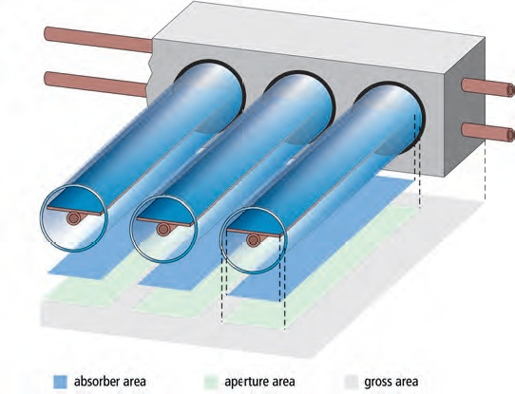
Μέρη Ηλιακών Θερμικών Συστημάτων
Συλλέκτες - Η περιοχή απορροφητή (ονομάζεται επίσης και η αποτελεσματική περιοχή συλλέκτη) αντιστοιχεί στην περιοχή του πραγματικού πίνακα απορρόφησης.
Διατομή ενός συλλέκτη σωληνώσεων που εκκενώνεται με σωλήνα με περιγραφή των διαφόρων επιφανειών

Slide 12
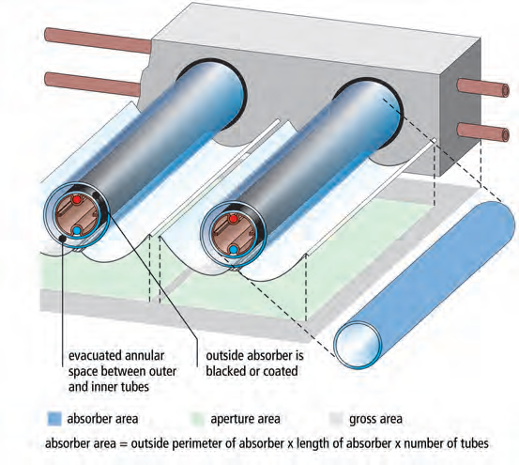
Μέρη Ηλιακών Θερμικών Συστημάτων
Συλλέκτες - Η περιοχή απορροφητή (ονομάζεται επίσης και η αποτελεσματική περιοχή συλλέκτη) αντιστοιχεί στην περιοχή του πραγματικού πίνακα απορρόφησης.
Διατομή ενός διπλού συλλέκτη σωληνώσεων («σωλήνεςSydney») με περιγραφή των διαφόρων επιφανειών

Slide 13
Μέρη Ηλιακών Θερμικών Συστημάτων
Συλλέκτες
Πλεονεκτήματα του unglazed συλλέκτη:
Ο απορροφητής μπορεί να αντικαταστήσει την επιφάνεια της οροφής roof skin, αποθηκεύοντας π.χ. ένα φύλλο ψευδαργύρου. Αυτό οδηγεί σε καλύτερες τιμές θερμότητας μέσω μειωμένου κόστους.
Είναι κατάλληλο για μια ποικιλία μορφών στέγης, συμπεριλαμβανομένων επίπεδων οροφών, κεκλιμένων οροφών και θολωτών οροφών. Μπορεί εύκολα να προσαρμοστεί σε ελαφρές καμπύλες.
Μπορεί να είναι μια πιο αισθητική λύση για οροφές από λαμαρίνα από τους γυάλινους συλλέκτες.
Μειονεκτήματα:
Λόγω της χαμηλότερης συγκεκριμένης απόδοσης, απαιτεί μεγαλύτερη επιφάνεια από ένα επίπεδο συλλέκτη.
Λόγω των υψηλότερων θερμικών απωλειών, η αύξηση της θερμοκρασίας (πάνω από την θερμοκρασία του αέρα) είναι περιορισμένη.

Slide 14
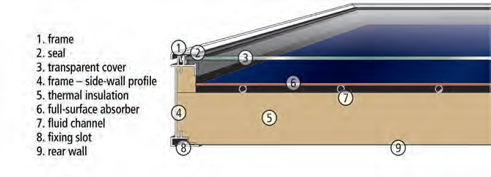
Μέρη Ηλιακών Θερμικών Συστημάτων
Γυαλισμένοι συλλέκτες επίπεδης πλάκας
ΣΧΕΔΙΟ
Σχεδόν όλοι οι πλακοειδείς συλλέκτες με υαλοπίνακες που διατίθενται επί του παρόντος στην αγορά αποτελούνται από μεταλλικό απορροφητήρα σε επίπεδη ορθογώνια θήκη. Ο συλλέκτης είναι θερμικώς μονωμένος στο πίσω μέρος και στις άκρες του και διαθέτει ένα διαφανές κάλυμμα στην επάνω επιφάνεια. Συνδέονται δύο συνδέσεις σωλήνων για την τροφοδοσία και την επιστροφή του μέσου μεταφοράς θερμότητας, συνήθως στην πλευρά του συλλέκτη. Δείτε το παρακάτω σχήμα.

Slide 15
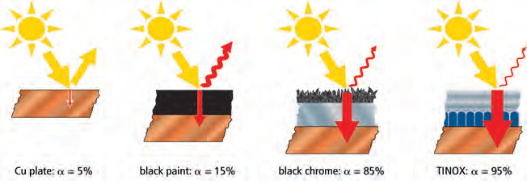
Μέρη Ηλιακών Θερμικών Συστημάτων
Γυαλισμένοι συλλέκτες επίπεδης πλάκας
The task ενός ηλιακού συλλέκτη είναι να επιτευχθεί η υψηλότερη δυνατή θερμική απόδοση. Συνεπώς, ο απορροφητήρας διαθέτει υψηλή ικανότητα απορρόφησης φωτός και τη χαμηλότερη δυνατή θερμική ικανότητα εκπομπής. Αυτό επιτυγχάνεται με τη χρήση φασματικής επιλεκτικής επικάλυψης. Σε αντίθεση με τη μαύρη βαφή, αυτή έχει μια στρωματοποιημένη δομή, η οποία βελτιστοποιεί τη μετατροπή της ηλιακής ακτινοβολίας βραχέων κυμάτων σε θερμότητα ενώ διατηρεί τη θερμική ακτινοβολία όσο το δυνατόν χαμηλότερη. Δείτε το παρακάτω σχήμα.

Slide 16
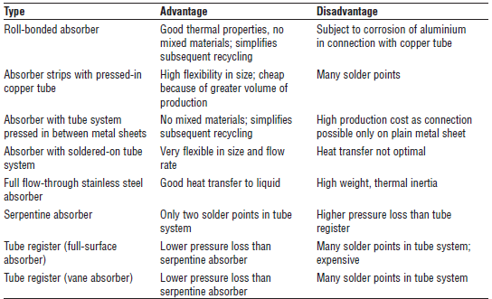
Μέρη Ηλιακών Θερμικών Συστημάτων
Γυαλισμένοι συλλέκτες επίπεδης πλάκας
Πλεονεκτήματα και μειονεκτήματα διαφόρων τύπων απορροφητών

Slide 17
Μέρη Ηλιακών Θερμικών Συστημάτων
Glazed flat-plate συλλέκτες
ΜΟΝΩΣΗ
Για να μειωθούν οι απώλειες θερμότητας στο περιβάλλον με θερμική αγωγιμότητα, η πλάτη και οι άκρες του συλλέκτη είναι θερμομονωμένες. Καθώς είναι δυνατές οι μέγιστες θερμοκρασίες 150-200 ° C (302-392 ° F) (όταν είναι αδρανείς), η μόνωση από ορυκτές ίνες είναι η πλέον κατάλληλη εδώ. Είναι απαραίτητο να ληφθεί υπόψη η χρησιμοποιούμενη κόλλα. Αυτό δεν πρέπει να εξατμίζεται στις δεδομένες θερμοκρασίες, διαφορετικά θα μπορούσε να καταβυθιστεί στον υαλοπίνακα και να μειώσει την ικανότητα εκπομπής φωτός. Ορισμένοι συλλέκτες διαθέτουν φράγμα για τη μείωση των απωλειών από τη μεταφορά. Αυτό παίρνει τη μορφή ενός πλαστικού φιλμ, όπως το Teflon, μεταξύ του απορροφητήρα και του υαλοπίνακα. Σε ορισμένες χώρες οι συλλέκτες προσφέρονται με ημιδιαφανή θερμομόνωση κάτω από το γυάλινο πλαίσιο.

Slide 18
Μέρη Ηλιακών Θερμικών Συστημάτων
Glazed flat-plate collectors
ΠΛΕΟΝΕΚΤΗΜΑΤΑ ΚΑΙ ΜΕΙΟΝΕΚΤΗΜΑΤΑ FLAT-PLATE ΣΥΛΛΕΚΤΗ
Πλεονεκτήματα:
Είναι φθηνότερος από ένα συλλέκτη κενού.
Προσφέρει πολλαπλές επιλογές τοποθέτησης (ενσωματωμένος στην οροφή, τοποθέτηση στην πρόσοψη και δωρεάν εγκατάσταση).
Έχει καλό λόγο τιμής/απόδοσης.
DIY (collector construction kits).
Μειονεκτήματα:
Έχει χαμηλότερη απόδοση από τους vacuum συλλέκτες, επειδή έχει υψηλότερο k.
Ένα σύστημα υποστήριξης είναι απαραίτητο για τοποθέτηση σε επίπεδη οροφή(με αγκύρωση ή αντίβαρα).
Δεν είναι κατάλληλο για την παραγωγή υψηλότερων θερμοκρασιών, όπως απαιτείται, για παράδειγμα, για την παραγωγή ατμού ή για την παροχή θερμότητας σε ψυκτικές μηχανές τύπου απορρόφησης.
Απαιτεί περισσότερο χώρο στην στέγη από ό, τι οι συλλέκτες κενού.

Slide 19
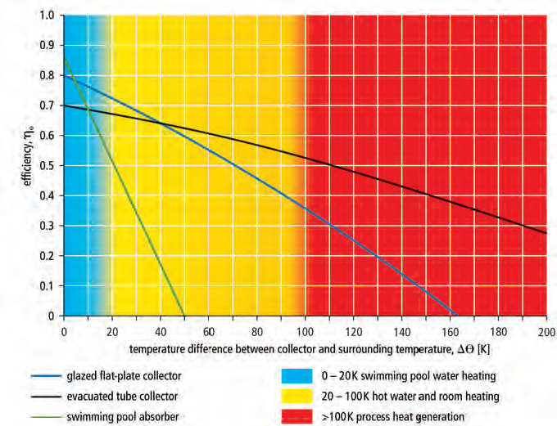
Μέρη Ηλιακών Θερμικών Συστημάτων
Χαρακτηριστικές καμπύλες και εφαρμογές συλλέκτη
Το παρακάτω σχήμα παρουσιάζει τις τυπικές καμπύλες απόδοσης και τις περιοχές εφαρμογής με την ίδια παγκόσμια ηλιακή ακτινοβολία για τους ακόλουθους τύπους συλλεκτών: απορροφητής πισίνας, γυάλινο συλλέκτη επίπεδης πλάκας και συλλέκτη εκκενωμένου σωλήνα. Στο Δθ = 0 κάθε τύπος συλλέκτη είναι στην υψηλότερη αποτελεσματικότητά του. Στη μέγιστη θερμοκρασία - δηλαδή, όταν έχει φθάσει τη θερμοκρασία στασιμότητας - η απόδοση ισούται με το μηδέν.

Slide 20
Μέρη Ηλιακών Θερμικών Συστημάτων
Αποθήκες θερμότητας
Διαχωρίζουμε τα αποθέματα θερμότητας ανάλογα με την εφαρμογή, την αντοχή στη συμπίεση και το υλικό.
Ταξινόμηση των ηλιακών αποθηκών

Slide 21
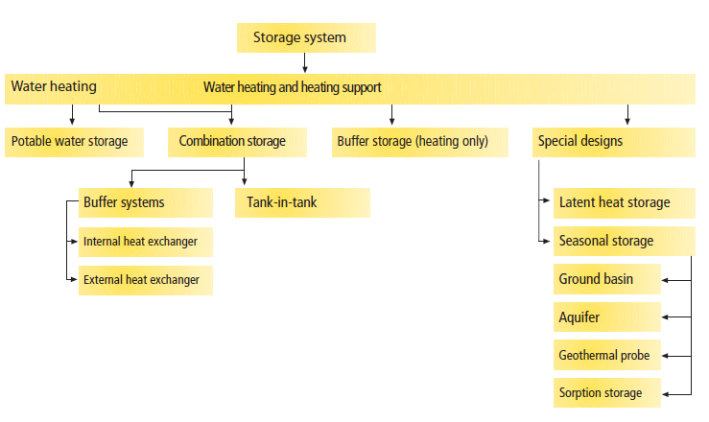
Μέρη Ηλιακών Θερμικών Συστημάτων
Αποθήκες θερμότητας

Slide 22
Μέρη Ηλιακών Θερμικών Συστημάτων
Αποθήκες θερμότητας
Υλικά αποθήκευσης
Οι μη επιτρεπόμενες δεξαμενές προσφέρονται από ανοξείδωτο χάλυβα, με σμάλτο ή με πλαστική επίστρωση χάλυβα ή χαλκό. Οι δεξαμενές από ανοξείδωτο χάλυβα είναι συγκριτικά ελαφρές και δεν χρειάζονται συντήρηση, αλλά είναι πολύ πιο ακριβές από τις δεξαμενές από ατσάλι. Επίσης, ο ανοξείδωτος χάλυβας είναι πιο ευαίσθητος στο νερό με υψηλή περιεκτικότητα σε χλωριούχα. Οι σμαλτωμένες δεξαμενές πρέπει να είναι εφοδιασμένες με μαγνήσιο ή με εξωτερική γαλβανική άνοδο για λόγους προστασίας από τη διάβρωση (κενά ή ρωγμές στο σμάλτο). Επίσης προσφέρονται φθηνότερες δεξαμενές από χάλυβα με πλαστική επικάλυψη.
Η επικάλυψή τους πρέπει να είναι απαλλαγμένη από πόρους και να είναι ευαίσθητες σε θερμοκρασίες άνω των 80 ° C (176 ° F). Οι αεριζόμενες πλαστικές δεξαμενές είναι παρόμοια ευαίσθητες σε υψηλότερες θερμοκρασίες. Στο Ηνωμένο Βασίλειο, το κυρίαρχο υλικό που χρησιμοποιείται για τις δεξαμενές είναι ο χαλκός. Τα πλεονεκτήματα του χαλκού είναι η ελαφρότητα και η ευκολία κατασκευής του σε διάφορα μεγέθη.

Slide 23
Μέρη Ηλιακών Θερμικών Συστημάτων
Αποθήκες θερμότητας
Solar circuit
Η θερμότητα που παράγεται στον συλλέκτη μεταφέρεται στην ηλιακή αποθήκη μέσω του ηλιακού κυκλώματος. Αυτό αποτελείται από τα ακόλουθα στοιχεία:
τους αγωγούς που συνδέουν τους συλλέκτες στην οροφή και τις αποθήκες
το ηλιακό υγρό ή μέσο μεταφοράς, το οποίο μεταφέρει τη θερμότητα από τον συλλέκτη στην αποθήκη
η ηλιακή αντλία, η οποία κυκλοφορεί το ηλιακό υγρό στο ηλιακό κύκλωμα (το σύστημα θερμοσίφωνων και τα συστήματα ICS δεν διαθέτουν αντλία)
ο εναλλάκτης θερμότητας του ηλιακού κυκλώματος, ο οποίος μεταφέρει τη θερμότητα που αποκτάται στο ζεστό νερό οικιακής χρήσης στο χώρο αποθήκευσης
τα εξαρτήματα και τον εξοπλισμό για την πλήρωση, το άδειασμα και την bleeding
τον εξοπλισμό ασφαλείας. Το δοχείο διαστολής και η βαλβίδα ασφαλείας προστατεύουν το σύστημα από ζημιά (διαρροή) από τη διαστολή όγκου ή από υψηλές πιέσεις.

Slide 24
Μέρη Ηλιακών Θερμικών Συστημάτων
Αποθήκες θερμότητας
Αγωγοί
Ο χαλκός είναι το υλικό που χρησιμοποιείται συχνότερα για τους αγωγούς μεταφοράς θερμότητας μεταξύ συλλέκτη και αποθήκης. Πολλοί τύποι εξαρτημάτων από χαλκό, red bronze ή ορείχαλκο είναι διαθέσιμοι για συνδέσεις Cu / Cu και τις μεταβάσεις σε άλλα εξαρτήματα του συστήματος με βιδωτές συνδέσεις.

Slide 25
Μέρη Ηλιακών Θερμικών Συστημάτων
Solar liquid
Το ηλιακό υγρό μεταφέρει τη θερμότητα που παράγεται στον συλλέκτη στην ηλιακή αποθήκη. Το νερό είναι το καταλληλότερο μέσο για αυτό, καθώς έχει κάποιες πολύ καλές ιδιότητες:
υψηλή θερμική ισχύ
υψηλή θερμική αγωγιμότητα
χαμηλού ιξώδους.
Επιπλέον, το νερό είναι:
μη εύφλεκτο
μη τοξικό
φτηνό.
Καθώς οι θερμοκρασίες λειτουργίας στους συλλέκτες μπορούν να είναι μεταξύ -15 ° C και + 350 ° C (662 ° F), εάν χρησιμοποιούμε νερό ως μέσο μεταφοράς θερμότητας, θα έχουμε προβλήματα τόσο με τον παγετό όσο και με την εξάτμιση.Στην πραγματικότητα το νερό:
ψύχεται (at 0°C; 32°F)
εξατμίζεται (at 100°C; 212°F).

Slide 26
Μέρη Ηλιακών Θερμικών Συστημάτων
Ηλιακές αντλίες
Για τα συστήματα με αντλίες, η χρήση ηλεκτρικού ρεύματος για τις αντλίες θα πρέπει να διατηρείται όσο το δυνατόν χαμηλότερη και κατά συνέπεια πρέπει να αποφεύγεται η υπερδιαστασιολόγηση της ισχύος της αντλίας. Για τα συστήματα σε μονοκατοικίες και διπλοκατοικίες δεν απαιτείται ακριβής υπολογισμός των απωλειών πίεσης στο ηλιακό κύκλωμα εάν τα ονομαστικά πλάτη των αγωγών.

Slide 27
Μέρη Ηλιακών Θερμικών Συστημάτων
Ελεγκτής
Ο ελεγκτής ενός ηλιακού θερμικού συστήματος έχει ως καθήκον τον έλεγχο της αντλίας-κυκλοφορητή έτσι ώστε να συγκεντρώνει την ενέργεια του ήλιου με τον βέλτιστο τρόπο. Στις περισσότερες περιπτώσεις αυτό συνεπάγεται απλή ηλεκτρονική ρύθμιση θερμοκρασιακής απόκλισης. Όλο και περισσότερο, οι ελεγκτές έρχονται στην αγορά και μπορούν να ελέγχουν διαφορετικά κυκλώματα συστημάτων ως μία και μόνο συσκευή και είναι εξοπλισμένα με πρόσθετες λειτουργίες όπως μέτρηση θερμότητας, καταγραφή δεδομένων και διαγνωστικά σφαλμάτων και μπορούν ενδεχομένως να αναλάβουν τον έλεγχο κυκλοφορίας και τη ρύθμιση του λέβητα.

Slide 28
Συστήματα θέρμανσης νερού οικιακής χρήσης
Συστήματα θέρμανσης νερού οικιακής χρήσης
Πρότυπο σύστημα
Το τυποποιημένο σύστημα έχει γίνει ευρέως αποδεκτό για χρήση σε μικρότερα συστήματα και προσφέρεται από πολλούς κατασκευαστές. Πρόκειται για ένα σύστημα διπλού κυκλώματος (έμμεσο) με εσωτερικό εναλλάκτη θερμότητας για την τροφοδοσία ηλιακής θερμότητας και ένα δεύτερο για τη συμπληρωματική θέρμανση από ένα λέβητα θέρμανσης. Στην αποθήκη υπάρχει νερό οικιακής χρήσης, το οποίο μπορεί να περιοριστεί σε μια καθορισμένη μέγιστη θερμοκρασία απόσυρσης μέσω θερμοστατικής τρικύλινδρης βαλβίδας ανάμιξης.

Slide 29
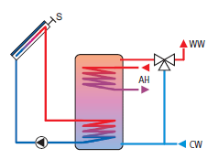
Συστήματα θέρμανσης νερού οικιακής χρήσης
Συστήματα θέρμανσης νερού οικιακής χρήσης
Πρότυπο σύστημα - Τυπικό ηλιακό σύστημα

Slide 30
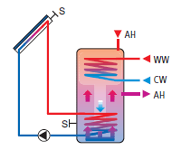
Συστήματα θέρμανσης νερού οικιακής χρήσης
Συστήματα θέρμανσης νερού οικιακής χρήσης
Θέρμανση νερού με χρήση της flow-through principle
Το παρακάτω σχήμα δείχνει μια αποθήκη buffer με internal charge and output heat exchanger εσωτερική φόρτιση και εναλλάκτη θερμότητας εξόδου, συμπεριλαμβανομένου του εσωτερικού σωλήνα και της άμεσης βοηθητικής θέρμανσης μέσω του λέβητα (για λόγους υγιεινής, που χρησιμοποιούνται αποκλειστικά για τη θέρμανση νερού).

Slide 31
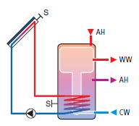
Συστήματα θέρμανσης νερού οικιακής χρήσης
Συστήματα θέρμανσης νερού οικιακής χρήσης
Θέρμανση νερού μέσω του καταστήματος δεξαμενής σε δεξαμενή
Σε ένα σύστημα αποθήκευσης tank-in-tank η αποθήκη (the store) περιέχει μικρότερο όγκο νερού οικιακής χρήσης, σε σύγκριση με ένα τυποποιημένο σύστημα - αυτό έχει σαν αποτέλεσμα μικρότερο χρόνο συγκράτησης νερού στο κατάστημα. The surrounding buffer water is used as storage buffer for the heat.

Slide 32
Συστήματα θέρμανσης νερού οικιακής χρήσης
Συστήματα θέρμανσης νερού οικιακής χρήσης
Θέρμανση του νερού μέσω εξωτερικού εναλλάκτη θερμότητας
Μέσω της χρήσης ενός στρωματοποιημένου αποθηκευτικού χώρου είτε ως αποθήκη ζεστού νερού οικιακής χρήσης είτε ως αποθηκευτικός χώρος αποθήκευσης, η θερμότητα από τον ηλιακό συλλέκτη τροφοδοτείται απευθείας στο αντίστοιχο στρώμα θερμοκρασίας στην αποθήκη. Η σημαντικά μειωμένη διαδικασία ανάμειξης οδηγεί σε ένα εύχρηστο επίπεδο θερμοκρασίας πολύ πιο γρήγορα από ό, τι όλα τα άλλα συστήματα που περιγράφονται εδώ και η συχνότητα της βοηθητικής θέρμανσης μειώνεται. Όταν η στρωματοποιημένη αποθήκη λειτουργεί με (buffer water) ρυθμιστικό νερό, η θερμότητα για το νερό οικιακής χρήσης, εκκενώνεται μέσω εξωτερικού εναλλάκτη θερμότητας. Επίσης σημαντική για την απόδοση αυτού του συστήματος είναι η καλή αντιστοίχιση του συστήματος ελέγχου απόρριψης με τους διαφορετικούς ρυθμούς κτυπήματος.

Slide 33
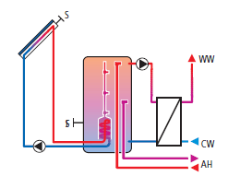
Συστήματα θέρμανσης νερού οικιακής χρήσης
Συστήματα θέρμανσης νερού οικιακής χρήσης
Θέρμανση του νερού μέσω εξωτερικού εναλλάκτη θερμότητας

Slide 34
Συστήματα θέρμανσης νερού οικιακής χρήσης
Συστήματα θέρμανσης νερού οικιακής χρήσης
Σύστημα αποστράγγισης
Με αυτό το σύστημα η οικιακή θέρμανση νερού πραγματοποιείται, όπως και με ένα τυποποιημένο ηλιακό σύστημα, πάνω από τον εναλλάκτη θερμότητας του ηλιακού κυκλώματος. Η ουσιαστική διαφορά συνίσταται στο γεγονός ότι σε ένα σύστημα αποστράγγισης αποχέτευσης του συλλέκτη, οι αγωγοί ροής παροχής και επιστροφής εκκενώνονται με μια αντλία ηλιακού κυκλώματος απενεργοποιημένη. Το ηλιακό υγρό βρίσκεται στη συνέχεια σε κλειστό δοχείο. Εάν απαιτείται και εάν η ηλιακή ακτινοβολία είναι επαρκής, η αντλία πιέζει το θερμικό μέσο μέσα στους σωλήνες και τους συλλέκτες και τον αέρα μέσα στη θήκη. Με τα συστήματα αποστράγγισης δεν υπάρχει κίνδυνος παγετού ή εξάτμισης, έτσι ώστε το νερό διανομής θερμότητας να μπορεί να χρησιμοποιηθεί ως μέσο. Η ψύξη του νυχτερινού χώρου με τη δύναμη της βαρύτητας είναι επίσης αδύνατη.

Slide 35
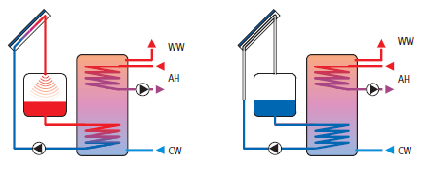
Συστήματα θέρμανσης νερού οικιακής χρήσης
Συστήματα θέρμανσης νερού οικιακής χρήσης
Σύστημα αποστράγγισης

Slide 36
Σχεδιασμός και υπολογισμός των εγκαταστάσεων
Ηλιακές θερμικές εγκαταστάσεις για ζεστό νερό οικιακής χρήσης και θέρμανση χώρων σε μονοκατοικία

